Slide 1

Seurat对象数据结构解析
黄培霖
2025.08.29

Slide 2
Background
背景知识1：什么是Seurat？
答：Seurat 是一个R语言软件包，它主要用于单细胞RNA测序（scRNA-seq）数据的分析和可视化。将一个复杂的单细胞实验中的所有数据和分析结果整合到一个统一、结构化的对象中，那这个对象就叫SeuratObject。一个 SeuratObject 就像一个高度组织化的“容器”或“文件夹”，它包含了多个“子文件夹”，每个子文件夹存储特定类型的数据。
背景知识2：什么是RDS/RData？
答：RDS 和 RData 是 R 语言中两种用于将数据对象保存到磁盘和从磁盘读取的默认文件格式。RDS用于保存/处理单个R对象。RData用于保存/处理单个/多个R对象。
背景知识3：什么是表达矩阵？
答：表达矩阵是生物信息学中的一个特定术语，它是一个二维矩阵，可以把它想象成一个excel表格。
行： 通常代表基因。
列： 通常代表样本（在普通RNA-seq中）或单个细胞（在单细胞RNA-seq中）。
矩阵中的值： 代表某个基因在某个样本/细胞中的表达量。这个值通常是标准化后的读数计数。

Slide 3
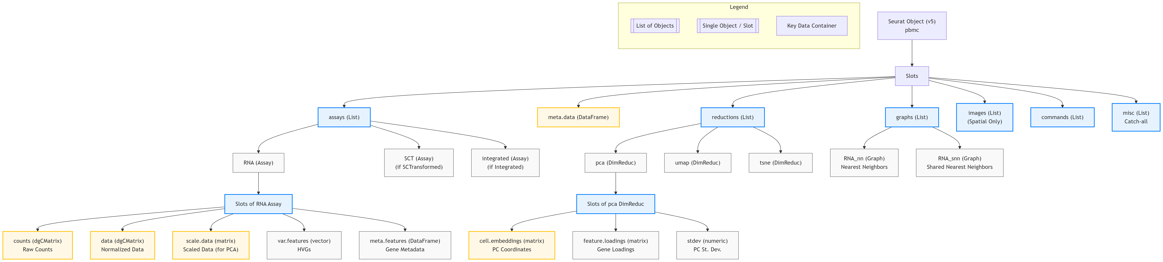
SeuratObject结构示意图

Slide 4
Materials & Methods
使用Seurat分析数据的流程通常是线性的。
标准Workflow如下：
创建对象：将原始或处理过的基因表达矩阵加载到R中，创建一个 SeuratObject。
质控：计算细胞质量指标并过滤。
标准化：对数据进行标准化。
找高变基因：识别用于下游分析的基因子集。
缩放数据：为所有基因进行线性缩放，为PCA做准备。
线性降维：进行PCA分析。
聚类：基于PCA结果对细胞进行分群。
非线性降维：使用UMAP或t-SNE进行可视化。
寻找标志基因：为每个簇寻找差异表达的基因，以进行生物学注释（即给每个簇“命名”是什么细胞类型）。
运行完上述流程后，在Seurat对象后面加个@ ，可以查看Seurat对象的内容

Slide 5
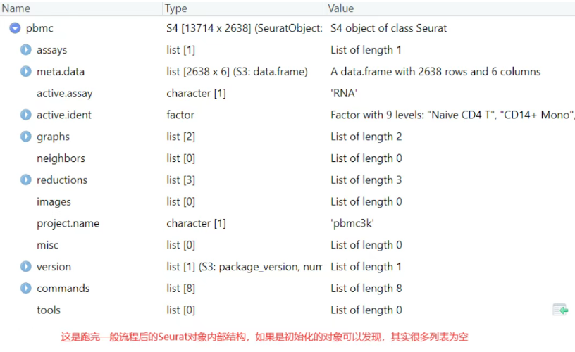
Seurat对象结构

Slide 6
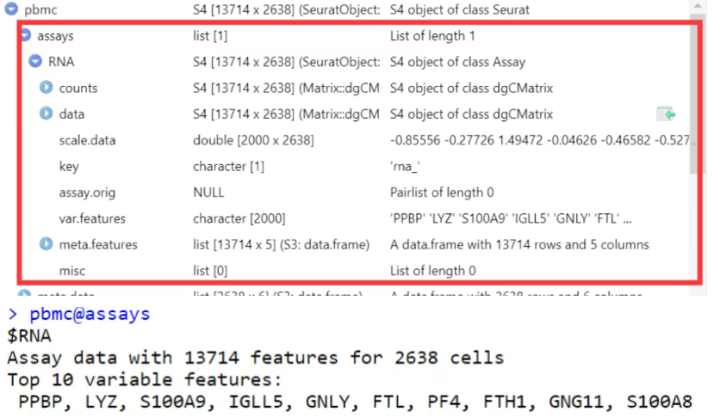
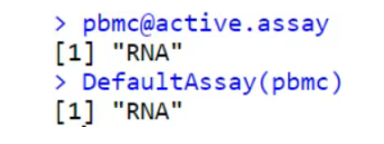
Assay
一个Seurat对象可以包括多个assay对象，但是在某个时刻，只有一个assay对象是默认激活的。可以通过函数 active.assay 查询当前默认激活的是哪个assay对象，也可以用 DefaultAssay 来设置默认的 assay。
目前默认都是“RNA”

Slide 7
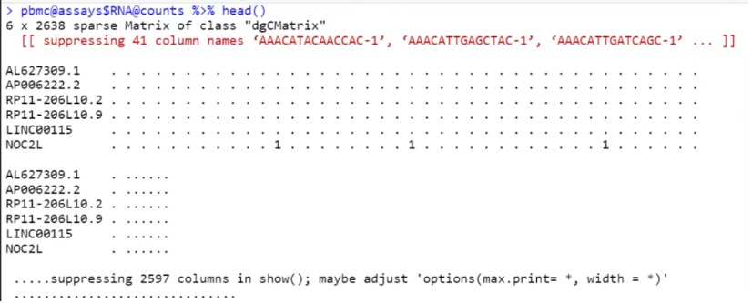
counts
以assay-RNA中的counts为例，其保存的是未经处理的原始数据。

Slide 8
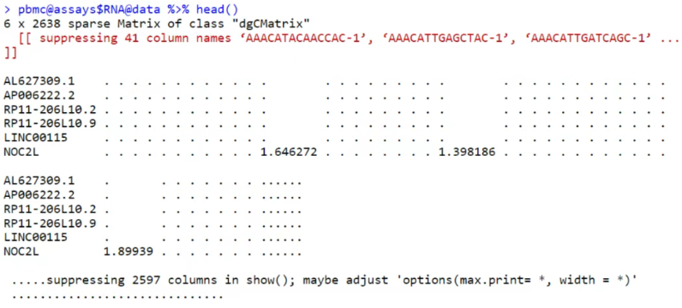
data
data存的是归一化后的数据，数据归一化的目的是将每个细胞的基因表达值调整到同一尺度，消除测序深度对表达数据的影响。通常，基因表达数据会进行对数变换，以便更好地比较各个基因的表达水平。
如何得到data：通过 NormalizeData 函数得到，它使用的是原始基因表达矩阵（通常是原始的 RNA counts）。

Slide 9
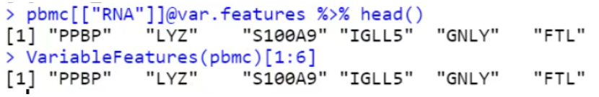
var.features
var.features存储的是，通过选择在不同细胞之间变异性最大的基因（一般选择前 2000 个）的结果。这些基因常被用于后续分析，如降维和聚类。
如何得到var.features：通过函数 FindVariableFeatures 。它使用归一化后的数据（即上一步 NormalizeData 处理过的数据），通过计算每个基因在所有细胞中的变异性来选择最具代表性的基因。

Slide 10
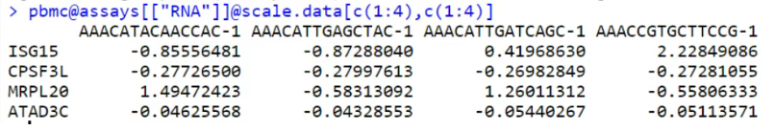
scale.data
Scale.data内存的是标准化后的数据。通过将选择的变异基因数据进行标准化，使得每个基因的均值为 0，标准差为 1。这样可以确保每个基因在降维（如 PCA）时具有相同的贡献，不会因为基因的表达水平差异过大而影响结果。
如何得到Scale.data：通过函数ScaleData。它使用的是上一步选择的变异基因数据。

Slide 11
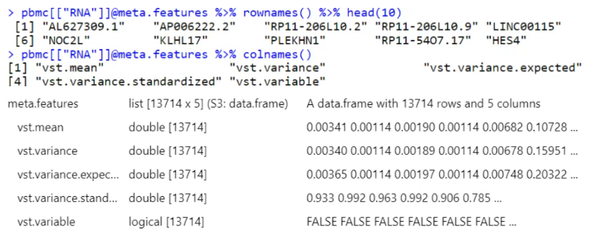
meta.features
Seurat对象中的meta.data 是对所有细胞做注释的数据框。而在assay对象中，meta.features 是对每个 features 做的注释。 如果要对 features 的功能进行注释、打分、筛选都需要用到meta.features。

Slide 12
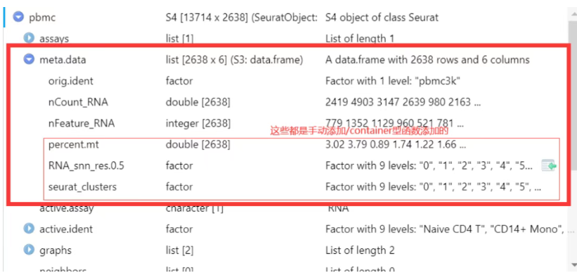
meta.data
Seurat对象中的meta.data 是一个用来对所有细胞做注释的数据框。每一行代表一个细胞，每一列代表细胞的属性。当需要根据细胞的属性和类型对细胞进行筛选的时候，经常会用到meta.data。当然也可以把新分析得到的结果，添加到meta.data中。

Slide 13
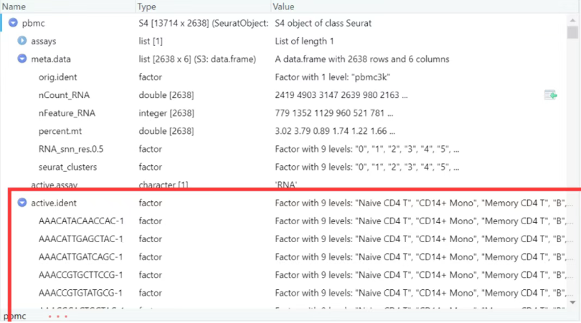
ident
ident可以理解为细胞的类型，在Seurat对象中，细胞可能有好几种不同方法注释的类型（如不同的分辨率降维分组，但是在某一时刻，只有一种细胞类型是默认激活的。可以用 active.ident 来查询当前默认的细胞类型是什么。

Slide 14
graphs
graphs内存放的是细胞之间的图结构信息，主要包含以下两种图：
1.邻接图（Adjacency Graph）：例如RNA_nn，它基于细胞之间的相似性构建，用于表示细胞之间的连接关系，通常在运行FindNeighbors函数后生成。
2.共享最近邻图（Shared Nearest Neighbor Graph，SNN）：如RNA_snn，同样基于细胞间的相似性，可用于细胞聚类分析等操作。

Slide 15
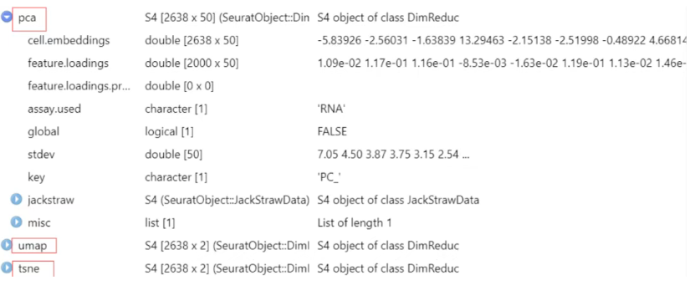
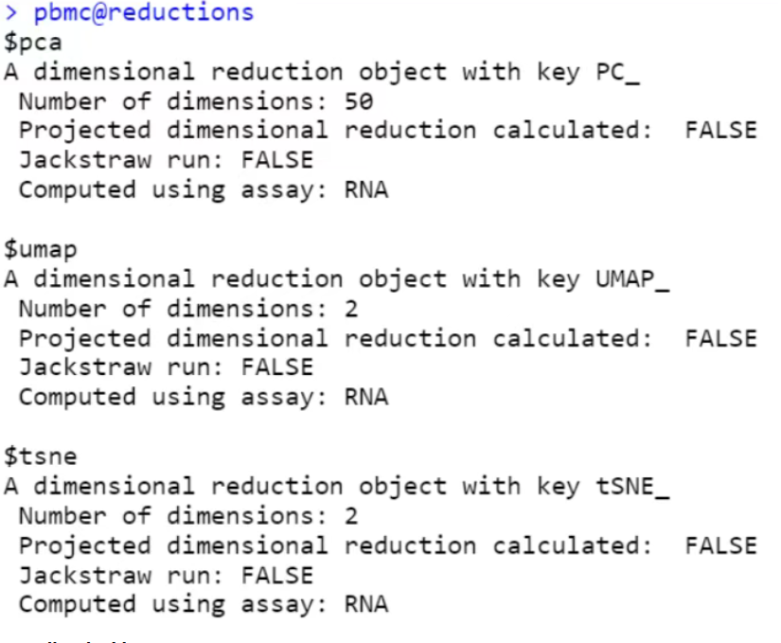
reduction
reduction和assay一样，reduction也是一个列表。里面包含的是一个或多个 DimReduc object 对象。每个DimReduc object 对象对应的是 assay 对象进行某种降维分析后得到的结果。降维也就是PCA 、tsne 、umap 三种。

Slide 16

version
version就是，创建这个对象时，所使用的Seurat版本。

Slide 17
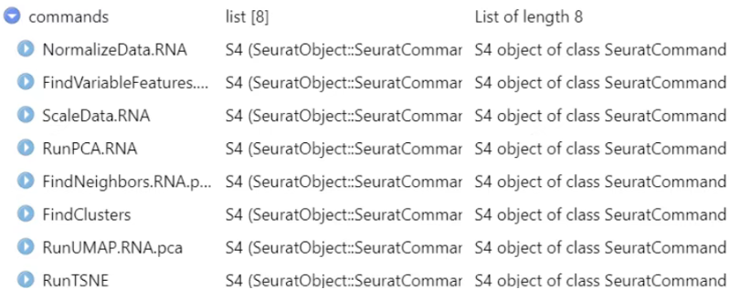
Command
Command是一个列表，里面保存的是workflow中每个步骤所使用的命令和参数,还有命令执行的日期和时间。

Slide 18



